Slide 1
《随机过程》教程
第8讲 随机过程通过线性系统的表示
东南大学移动通信国家重点实验室
陈 明 制作
chenming@seu.edu.cn
ftp.seu.edu.cn/incoming/document/随机过程

Slide 2
内容提要
随机变量的无穷和
随机序列通过离散时间线性系统的表示
连续时间随机过程的微积分
随机过程通过连续时间线性系统的表示
由差分方差和微分方程定义的线性系统

Slide 3
二阶矩空间
集合
线性空间（代数结构）
内积空间
距离空间（拓扑空间）
  在距离空间中可以定义序列的收敛
集合
距离空间
线性空间
内积空间

Slide 4
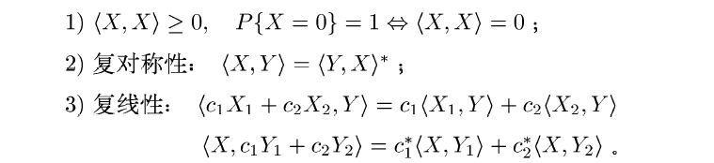
内积空间的三条公理

Slide 5
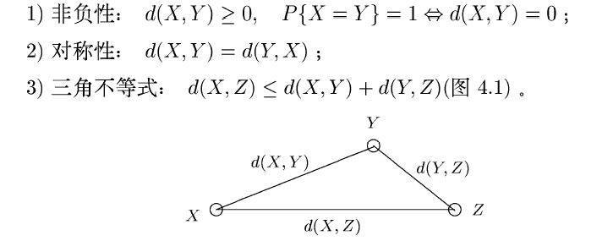
距离空间的三条公理

Slide 6
二阶矩空间上的距离
通过内积得到距离的定义
均方收敛
性质4.1的证明

Slide 7
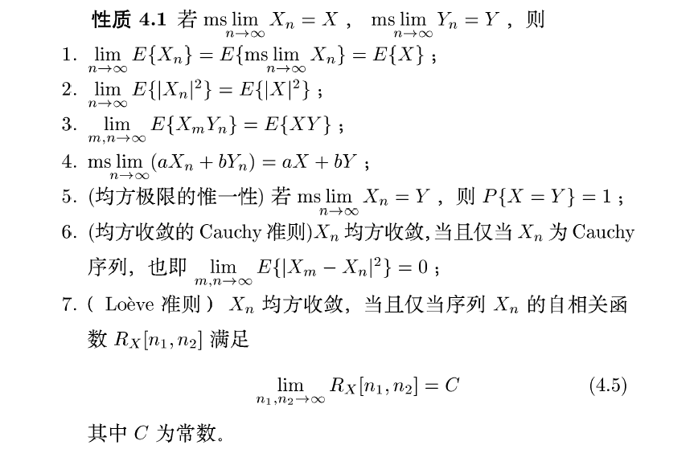

Slide 8

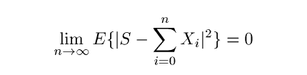
通过序列收敛的定义得到无穷和的定义

Slide 9

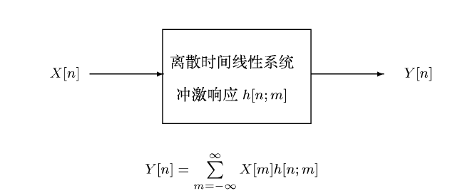
随机序列通过离散时间线性系统的表示
有界、稳定、因果、时不变等概念和确定性系统一样

Slide 10
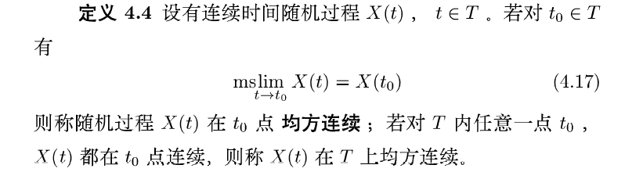
均方连续的概念

Slide 11
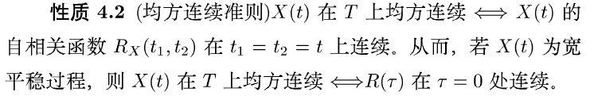
均方连续准则

Slide 12
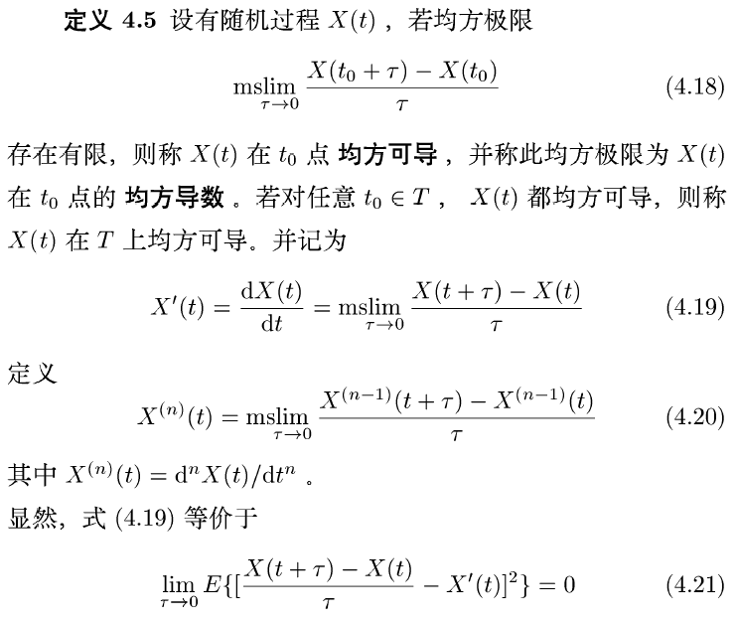

Slide 13
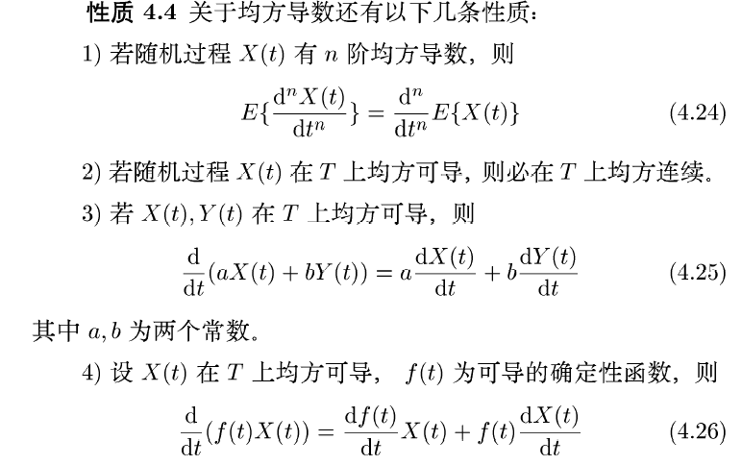

Slide 14
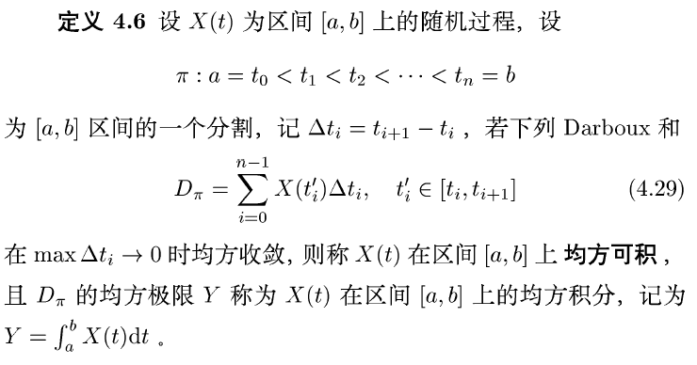

Slide 15
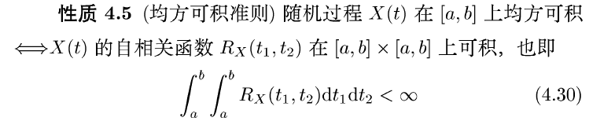

Slide 16
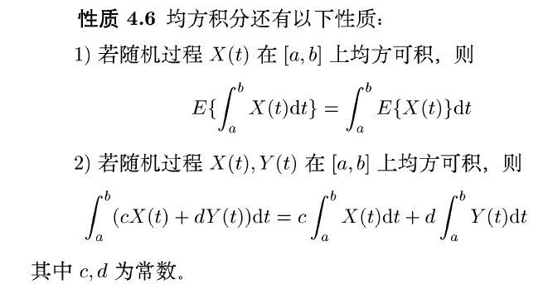

Slide 17

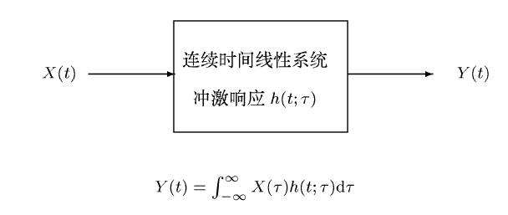
连续时间线性系统

Slide 18
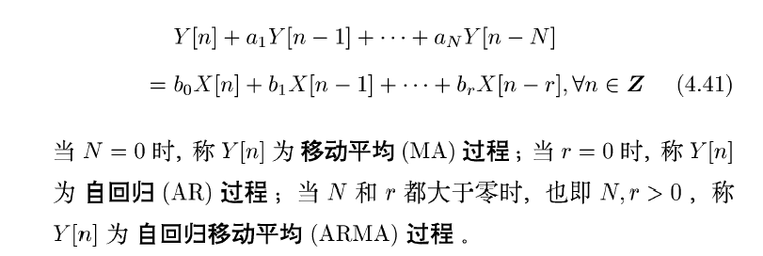
差分方差

Slide 19
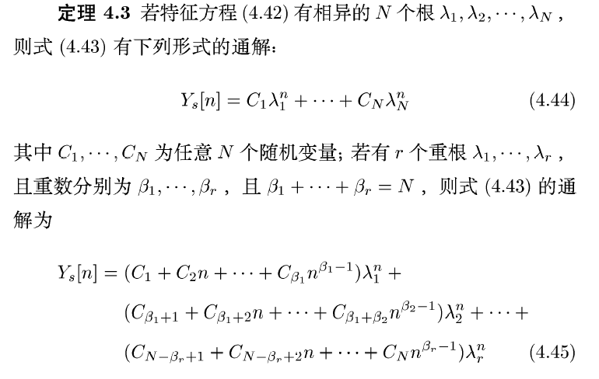

Slide 20
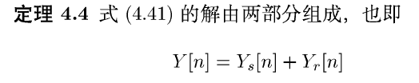

Slide 21
作业
4.1
4.3
4.6
4.9

Slide 22
《随机过程》
第8讲 “随机过程通过线性系统的表示”终。

